Slide 1
PPPoE协议详解

Slide 2
培训目的
学习重点
使新入职职员对PPPoE协议有全面、详细的了解；理解并掌握PPPoE的建链过程，初步具有定位PPPoE拨号问题的能力。
1、 PPPoE简介
2、 PPPoE建链过程详解
3、 PPPoE帧格式
4、 PPPoE故障诊断
培训对象
针对新入职职员
培训讲师
培训课时
2小时

Slide 3
内容概要
PPPoE简介
PPPoE建链过程详解
PPPoE帧格式
PPPoE故障诊断

Slide 4
PPPoE简介
PPPoE = PPP Over Ethernet;
用于实现PPP在以太网上的传输。
是为了满足越来越多的宽带上网设备（如ADSL---最初是静态IP 、无线、有线电视等）和越来越快的网络之间的通信而指定开发的标准，它给出了两个广泛的接受的标准：以太网和PPP拨号协议；
不难看出，PPPoE就是将PPP数据承载到以太网上，实质是在共享介质的网络中提供一条逻辑上的点到点链路（Session ID）；
PPPoE主要协议标准：RFC2516；

Slide 5
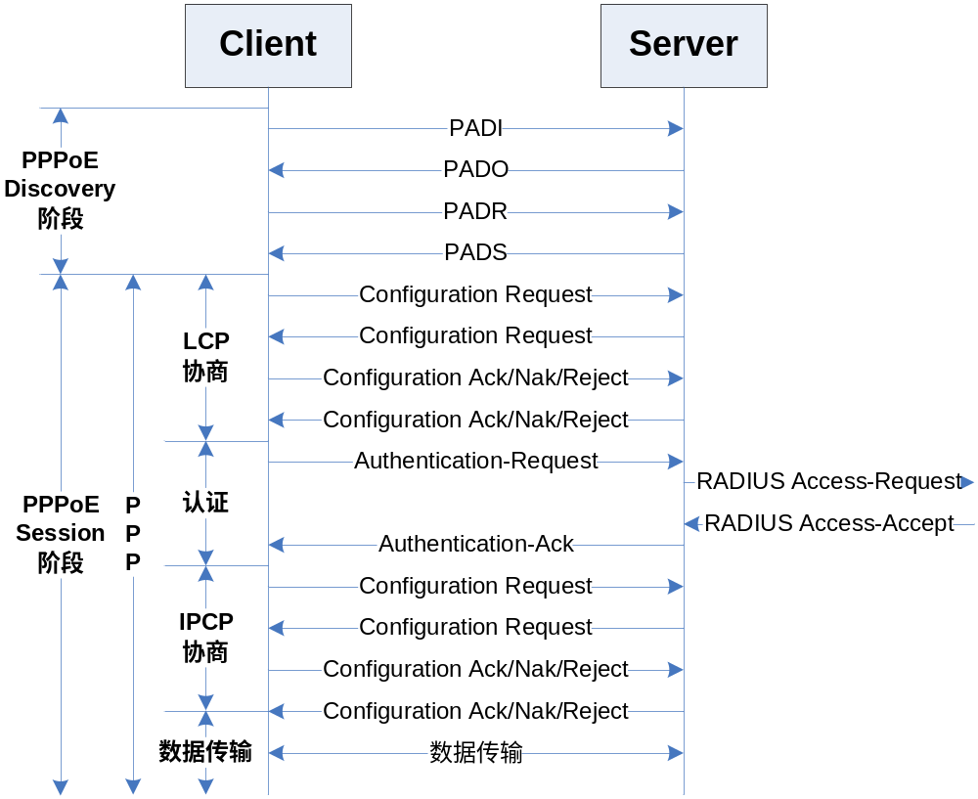
PPPoE的协议交互(建链过程)
PPPoE分成两个阶段：
PPPoE发现阶段；
PPPoE会话阶段。

Slide 6
PPPoE Discovery阶段
客户端广播一PADI(I = Initiation)请求，查找网络中的服务器；
服务器端响应一PADO(O = Offer)，将自己的一些信息告知客户端；
客户端向此服务器发送一PADR(R = Request)，请求会话号；
服务器端响应一PADS(S = Session-confirmation)，将分配的会话号告知对方。
至此，PPPoE会话建立。后续可以进行PPP的协商了。
思考：PPPoE发现阶段的主要任务是什么？

Slide 7
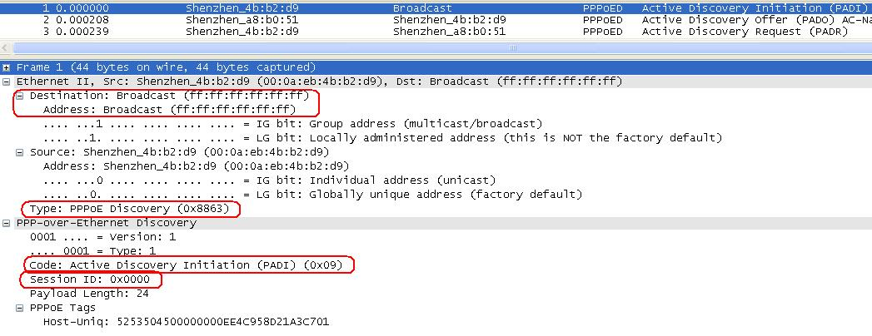
PADI
此包中重点关注几点：
1、二层目的地址是：广播地址；
2、帧类型：0x8863（发现阶段帧类型）
3、code：PADI 0x09
4、session ID：0x0000,

Slide 8
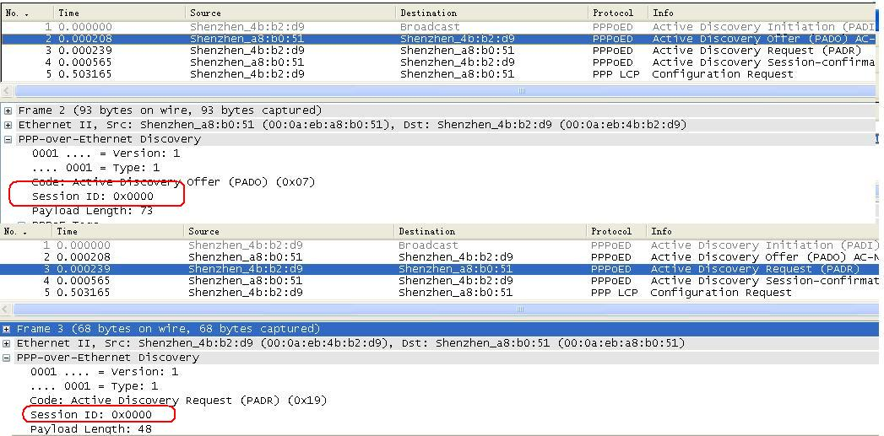
PADO-PADR

Slide 9
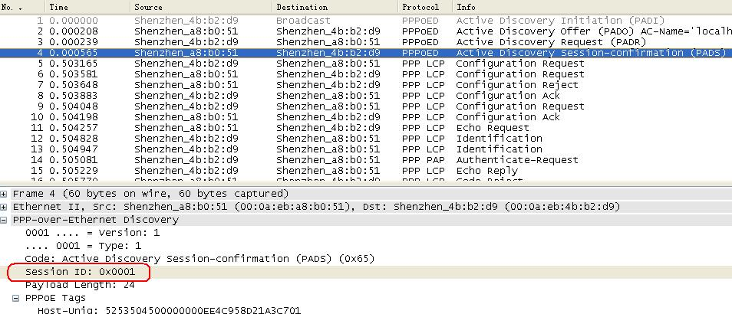
PADS
服务器分配了session ID之后，发现阶段的任务就已经完成了。
发现阶段的两大任务：1、寻找可用的服务器；2、得到session ID，开始PPP的建链过程。

Slide 10
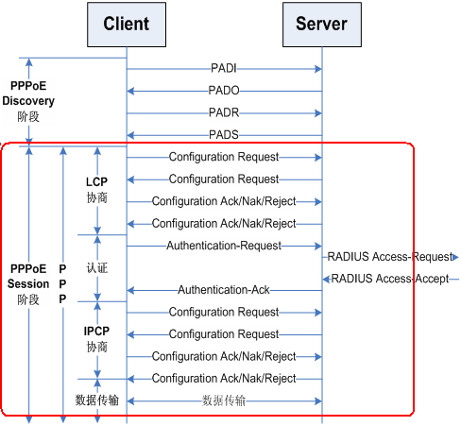
PPPoE会话阶段
PPPoE会话阶段有三个过程：
LCP协商，完成二层的建链和参数协商。
认证，主要使用PAP\CHAP\MSCHAP
NCP协商，使用IPCP协议，完成三层的配置。
数据传输

Slide 11
PPP的四个阶段（1）
LCP协商阶段:
LCP = Link Control Protocol，链路控制协议
此阶段主要是协商链路的一些参数，如最大接收单元MRU、Magic Number，以及后续认证时使用的协议等；
认证阶段:
此阶段服务器端将验证客户端的合法性。最常见的两种就是PAP和CHAP；
  PAP认证：发送的认证信息是明文，可以通过抓包工具看到用户名、密码；
  CHAP认证：发送的认证信息是密文，抓包工具无法解析出来真正的用户名、密码。
IPCP阶段：
此阶段进行IP、DNS、WINS等的协商；
数据传输
上述任一阶段失败都会导致协议终止。
如果都成功，则可以开始进行IP层的通信了；

Slide 12
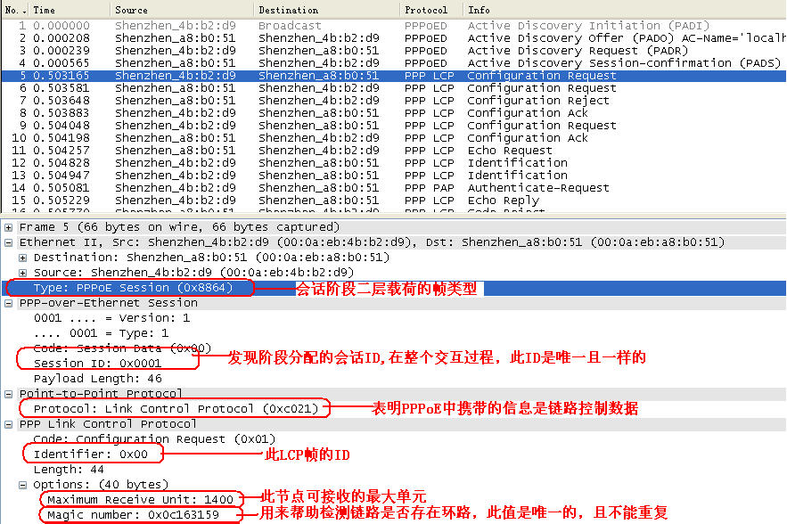
LCP协商阶段

Slide 13
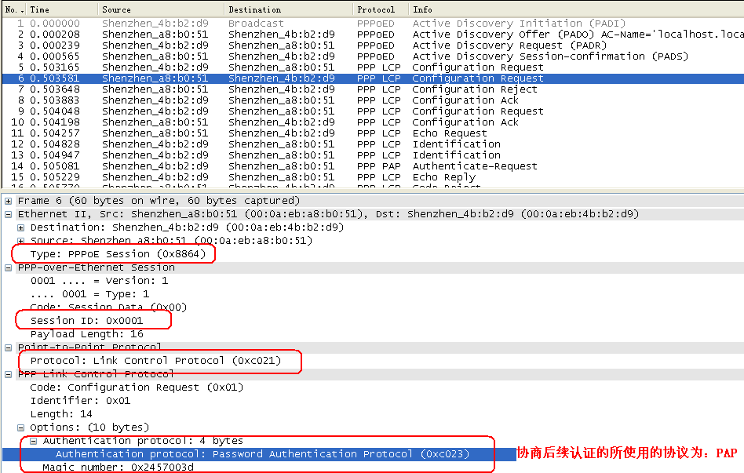
LCP协商阶段

Slide 14
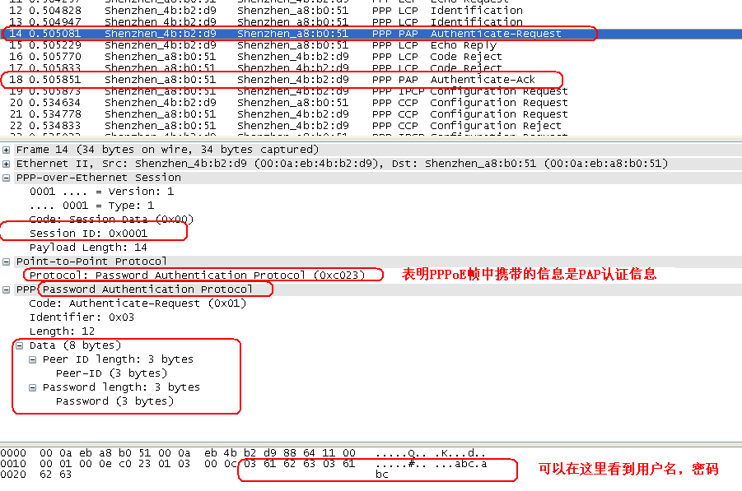
认证阶段

Slide 15


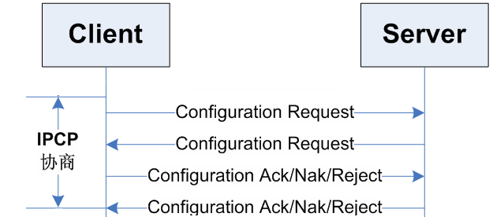
NCP阶段
NCP阶段使用IPCP协议，交互过程如下：

Slide 16
PPP的四个阶段（2）
上述协商过程中服务器端和客户端地位是平等的，即无论是服务器端还是客户端都可以主动发起参数的协商，也可以主动断开链路，没有时间先后的要求。
这也就是所谓的Peer-to-Peer。
无论是LCP还是PPP，协商的方法都是：
一方发出提议，并等待对方意见；
对方的意见无非三种：
a)同意——应答Ack
b)不同意——应答Nak，同时指出自己能接收的值
如果己方能够同意对方提议的新的值，则按对方的提议
重新发一次提议。这样对方就能应答Ack了。
c)不认识的属性——应答Reject

Slide 17
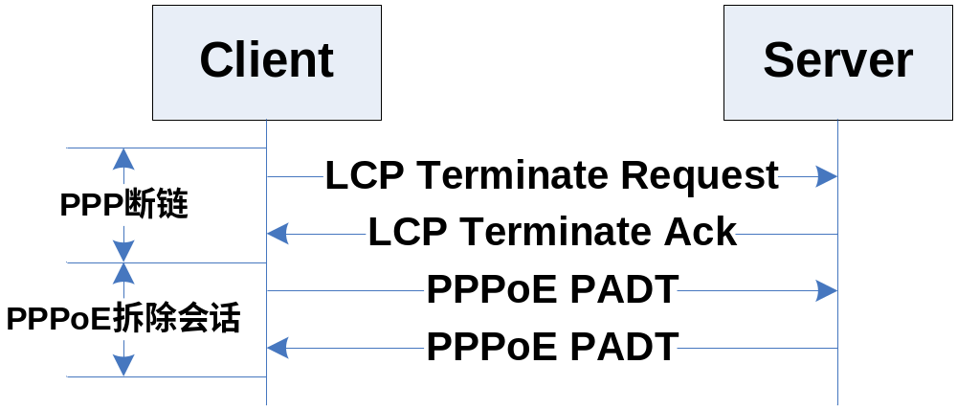
PPPoE的协议交互(断链过程)

Slide 18
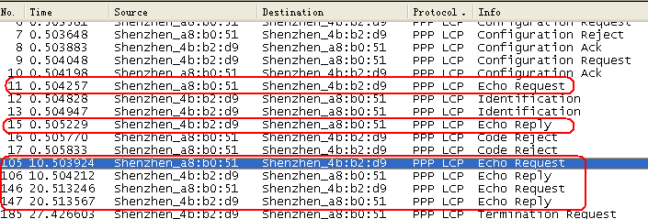
断链原因
客户端/服务器端主动断链；
心跳不通；
PPP链路建立之后，客户端和服务器端均可以发送LCP echo request请求进行keepalive。对方收到该请求后必须应答LCP echo reply。若连续若干次未收到心跳响应，则认为链路故障，断开链路。

Slide 19
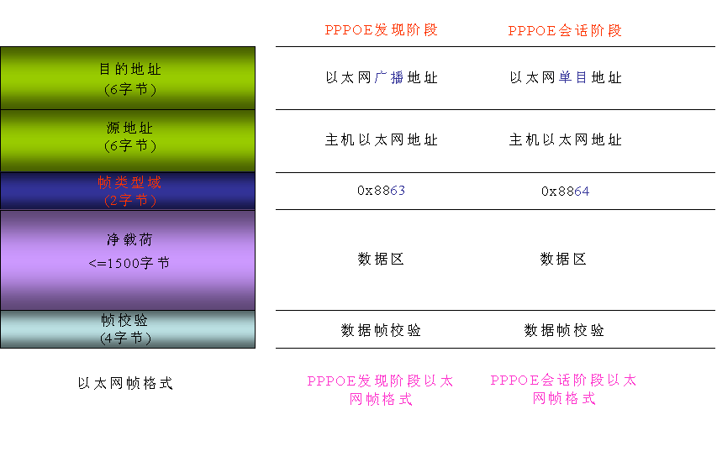
PPPoE的帧格式（1）

Slide 20
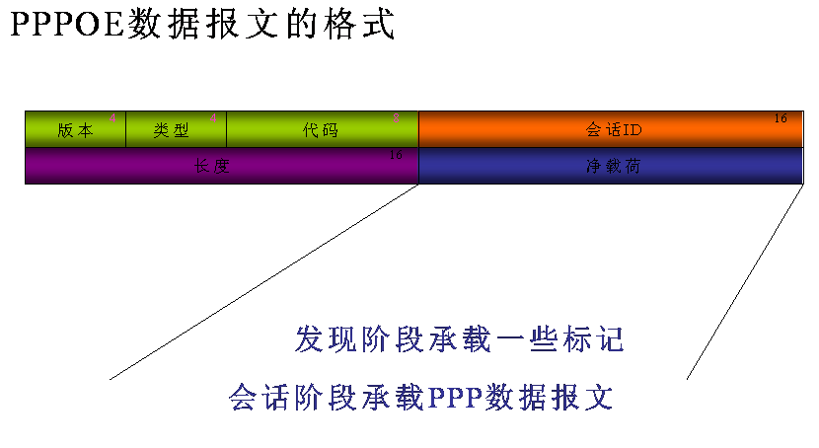
PPPoE的帧格式（2）

Slide 21
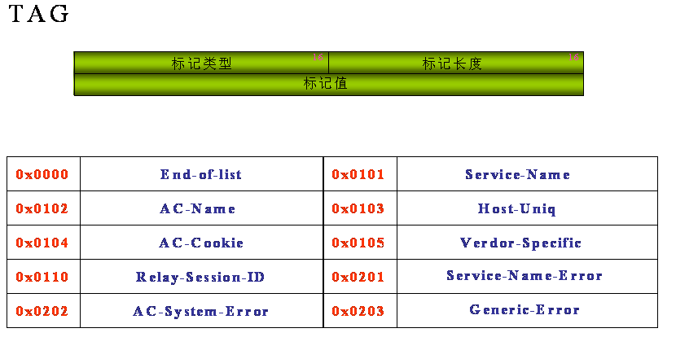
PPPoE的帧格式（3）

Slide 22
TAG 说明
标记类型 | 标记说明
0×0000 | 表示PPPOE报文数据域中一串标记的结束，为了保证版本的兼容性而保留，在有些报文中有应用。
0×0101 | 服务名，主要用来表明网络侧所能提供给用户的一些服务。
0×0102 | 访问集中器名，当用户侧接收到了AC的回应的PADO报文时，就可获从所携带的标记中获知访问集中器的名子，而且还可以据此来选择相应的访问集中器。
0×0103 | 主机唯一标识，主要是用来匹配发送和接收端的，因为对于广播式的网络中会同时存在很多个PPPOE的数据报文。
0×0104 | AC-Cookies，主要被用来防止恶意性DOS功击。
0×0105 | 销售商的标识符。
0×0110 | 中继会话ID，对于PPPOE的数据报文也同样可以像DHCP报文一样被中断到另外的AC上终结，这个字段则是用来维护另一个连接的。
0×0201 | 服务名错误，当请求的服务名不被对端所接受时，会在响应的报文中携带这个标记。
0×0202 | 访问集中器名出错。
0×0203 | 一般性错误。

Slide 23

PPPOE发现阶段数据报文
PADI(PPPOE发现初始报文)
PADO(PPPOE发现提供报文)
PADR(PPPOE发现请求报文)
PADS(PPPOE发现会话确认报文)
PADT(PPPOE发现终止报文)

Slide 24
一些故障分析方法（认证失败）
可能产生故障的原因：
  用户名密码错误；
  认证方式设置错误；
  认证方式不常用；
解决办法：
  检查客户设置的用户名密码 ，多数情况下是用户设置了错误的用户名密码导致的；
  检查认证方式，一般设为自动，很少需要手动设置的，如果自动不行可以分别尝试PAP和CHAP认证方式；
  极少的情况下局端会使用一些不太常用的认证方式，可能导致认证失败，如果大面积出现认证失败的情况，可能是这种原因，在这种情况下请了解局端的认证情况并告知研发予以处理；

Slide 25
一些故障分析方法（无法连接）
可能产生故障的原因：
  物理线路故障；
  网络不支持小余60字节的包，因为PPPoE发现阶段的一些包会小于60字节，可能会被局端丢弃；
  局端和终端由于选项兼容性问题无法协商成功；
解决办法：
  检查物理线路，确认物理线路正常；
  使用桥接方式测试，看看能否拨号成功，并在PC上抓包，给到研发分析；
  在局端的BRAS上抓包，给到研发分析；

Slide 26
一些故障分析方法（掉线）
可能产生故障的原因：
  物理线路不稳定；
  设置了OnDemand(按需拨号）模式；
解决办法：
  检查物理线路，确认物理线路正常；
  不使用OnDemand(按需拨号）模式；

Slide 27

一些故障分析方法（异常断电）
思考：异常断电CPE重启后能否拨号成功？

Slide 28
Q&A

